Slide 1
Les 4
Keuzedeel Ondernemend Gedrag
Mevrouw van Gorp-Mensch

Slide 2
Aan het einde van deze les…
weet je wat er wordt bedoeld met initiatief nemen
heb je verschillende voorbeelden en opdrachten gedaan met initiatief nemen
zijn jouw vragen over de eerste challenge beantwoord en kun je vooruit met de uitvoering
heb je de voorbereiding getroffen voor het nemen van een initiatief op jouw stageplek (dit voer je komende week uit)

Slide 3
Huiswerk en vragen
Huiswerk opdracht 9 bij iedereen gelukt?
Vragen over de wikiwijs?
Hoe is de planning voor de eerste week gelopen (challenge 1)? Is de uitvoering gelukt? Waar liep je tegenaan?
Eerste ontwerp visitekaartjes: ruimte voor feedback

Slide 4
Werkboek
Opdr. 2 blz. 13 (challenge 1)
Opdr. 4 blz. 15 (challenge 2)
Opdr. 3+4 blz. 101-105 gezamenlijk (initiatief nemen, challenge 1+2)
Opdr. 1, 2 + 5 zelfstandig (challenge 1+2)

Slide 5
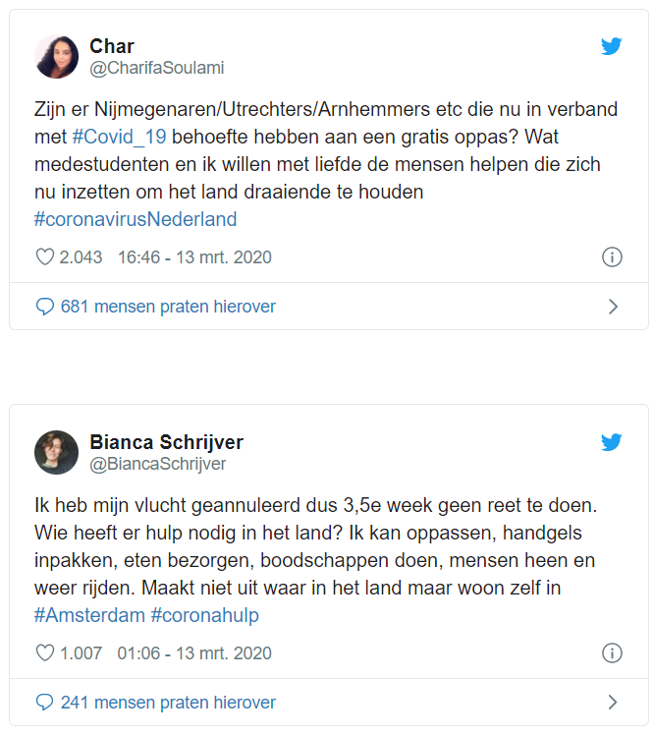
Initiatief nemen
Wat wordt ermee bedoeld?
Werkboek blz. 101 -105

Slide 7
Initiatieven op stage
Welke initiatieven heb jij genomen op stage?
Vind je het moeilijk/gemakkelijk om initiatief te nemen?
Vul ‘terugkijken op de skil’ in (blz. 105)
Wat zijn de taken die bij jouw functie horen?

Slide 8
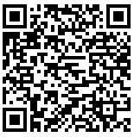
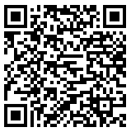
Opdracht initiatieven
Bedenk welke taken jij op jouw stageplek anders zou willen doen of wat je extra zou kunnen doen.
Welke initiatieven kun jij nemen om jouw werk te verbeteren?
Vul het formulier in. Dit is meteen een voorbereiding op challenge 2 (blz. 127 en 128). Kies dus in overleg een initiatief wat past bij jouw leerdoelen en wat je kunt uitvoeren op stage.
Tip: het eerste formulier kun je ook gebruiken voor challenge 3

Slide 9
Zijn de doelen bereikt?
weet je wat er wordt bedoeld met initiatief nemen
heb je verschillende voorbeelden en opdrachten gedaan met initiatief nemen
zijn jouw vragen over de eerste challenge beantwoord en kun je vooruit met de uitvoering
kun je een initiatief uitvoeren op je stageplek?

Slide 10
Huiswerk
Maak een afspraak met jouw stagebegeleider. Neem het initiatief om de formulieren met hem/haar te bespreken en aan te vullen.
Lever dit formulier voor 30-11 in (d.mensch@helicon.nl ) en zorg ervoor dat er een paraaf/handtekening onder staat van jouw begeleider.
De uitvoering van je bedachte initiatief telt mee voor challenge 2!

